Slide 2
Un événement

Slide 3
Le point de vue des certificateurs
Quelles stratégies pour un bâtiment plus performant

Slide 4
Patrick NOSSENT
Président
CERTIVEA

Slide 5
Certificateur engagé
pour des cadres de vie durables
5

Slide 6
Nous n’atteindrons nos objectifs environnementaux que si nous améliorons rapidement et drastiquement la performance des bâtiments existants
Certificateur engagé
pour des cadres de vie durables
6

Slide 7
Il y a plusieurs leviers pour améliorer la performance d’un bâtiment existant
La rénovation
L’exploitation
L’usage
Certificateur engagé
pour des cadres de vie durables
7

Slide 8
Nous devons adopter une démarche holistique pour répondre aux nombreux défis
Sobriété énergétique
Atténuation du changement climatique
Adaptation au changement climatique
Economie circulaire
…
Certificateur engagé
pour des cadres de vie durables
8

Slide 9
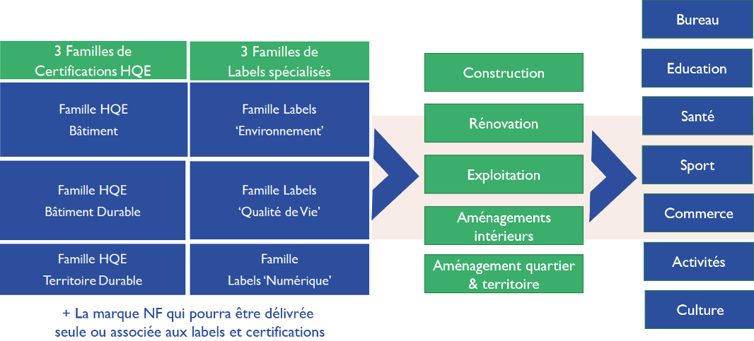
6 familles de solutions pour répondre aux besoins des différents acteurs et types d’opération

Slide 10
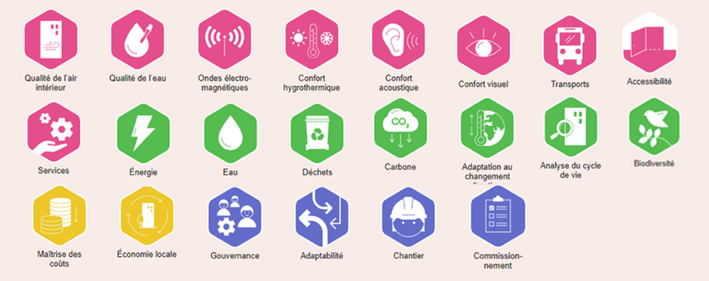
Les certification HQE bâtiment durable
Des certifications globales pour vous aider tout au long du cycle de vie du bâtiment :
construction, rénovation, exploitation
Certificateur engagé
pour des cadres de vie durables
10

Slide 11
Les certification HQE bâtiment durable permettent d’attester de l’atteinte des seuils ou de la trajectoire attendues par le décret éco énergie tertiaire
Certificateur engagé
pour des cadres de vie durables
11

Slide 12
Les certification HQE bâtiment durable apportent des preuves d’alignement avec la taxinomie verte de l’union européenne pour les activités 7.1 - Construction de bâtiments neufs​, 7.2 - Rénovation de bâtiments existants​ et 7.7 - Acquisition et propriété de bâtiments
Certificateur engagé
pour des cadres de vie durables
12

